Slide 1
考核报告2024
孙希磊
探测器二组

Slide 2
工作内容
液闪混制系统负责人
3轮联合调试
PLC优化
过滤研究
检漏研究
液闪性能研究
GECAM探测器负责人
晶体性能研究
文章专利
探测器研制总结
重点研发课题负责人
中子-伽马双模探测器
中微子探测新技术研究
低温CsI探测器
nEXO探测器预研
ebubble TPC
超导量子比特探测器

Slide 3
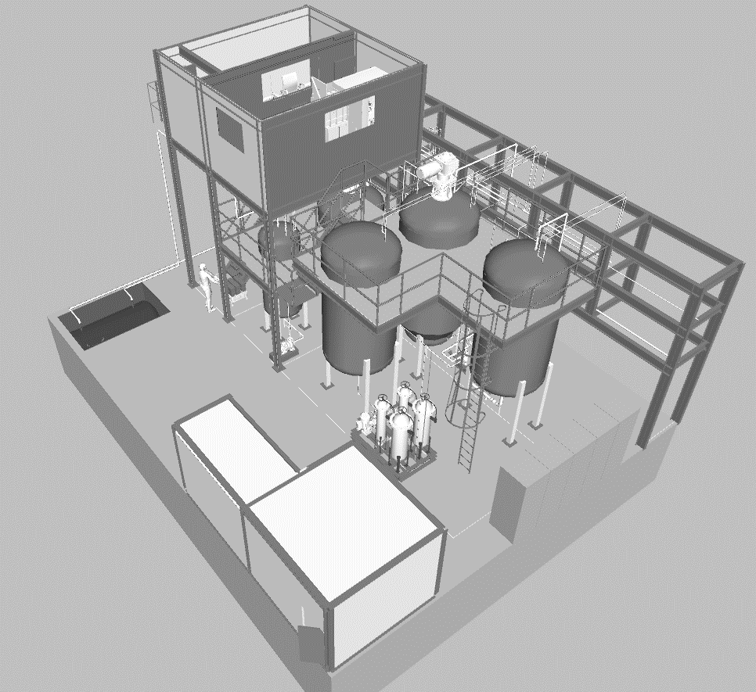
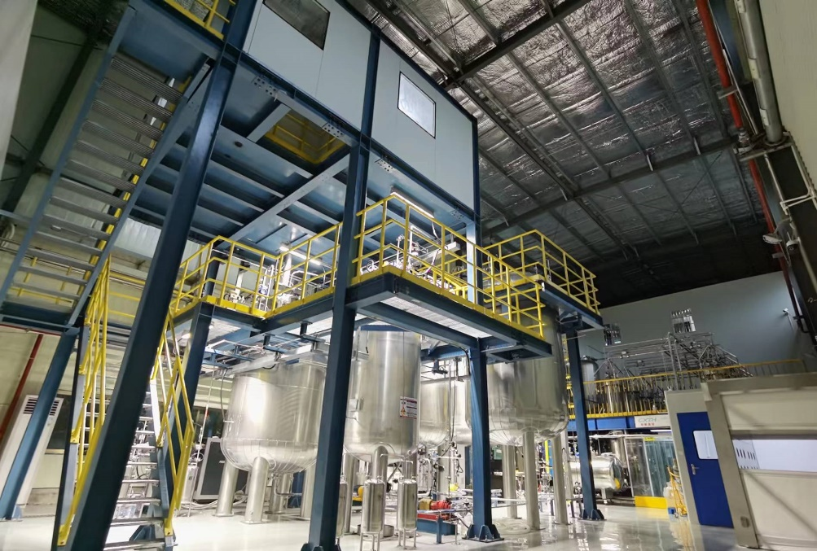
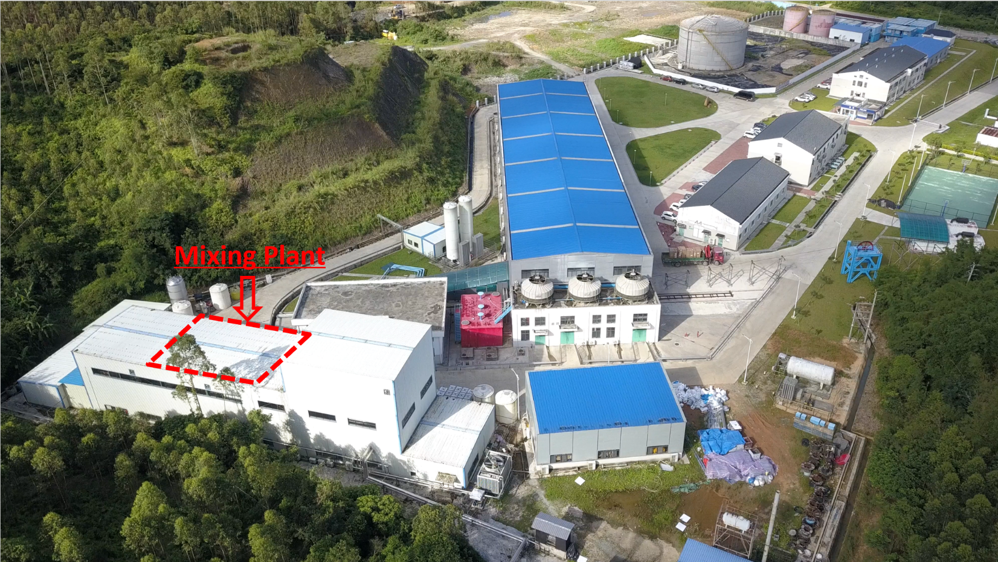
JUNO-液闪混制系统负责人
两大功能，六个过程
混制原料为液闪（2万吨LAB+60吨PPO)
提纯发光物质PPO2个量级
投料、溶解、酸洗、过滤、稀释、输送
离心萃取、母液蒸馏（中试结束）
Glove box
Clean room and transition room
Dissolving tank
washing tank
Dilute nitric acid tank
混制系统简史 (从零开始，历时8年)
2017年初，加入液闪团队，混制系统负责人
2022.05.24，江门现场安装
2023.11.02，二轮联合调试结束
2024.03.16，第三轮联合调试
2024.06.29，现场最终验收
2024.07.06，第四轮联合调试
2024.11.09，第五轮联合调试
MS finished product tank
LS finished product tank
Wind shower room
Electric cabinet
Filter
PPO discharge room

Slide 4
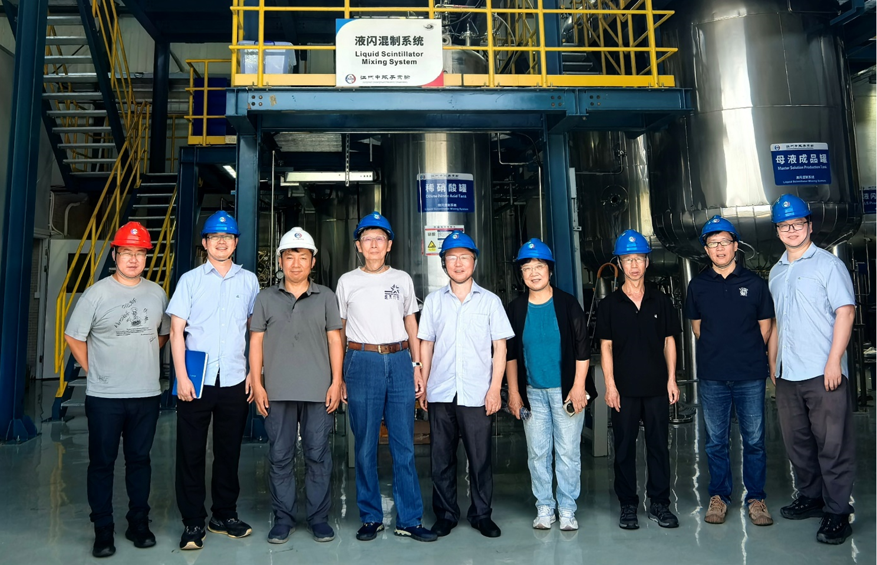
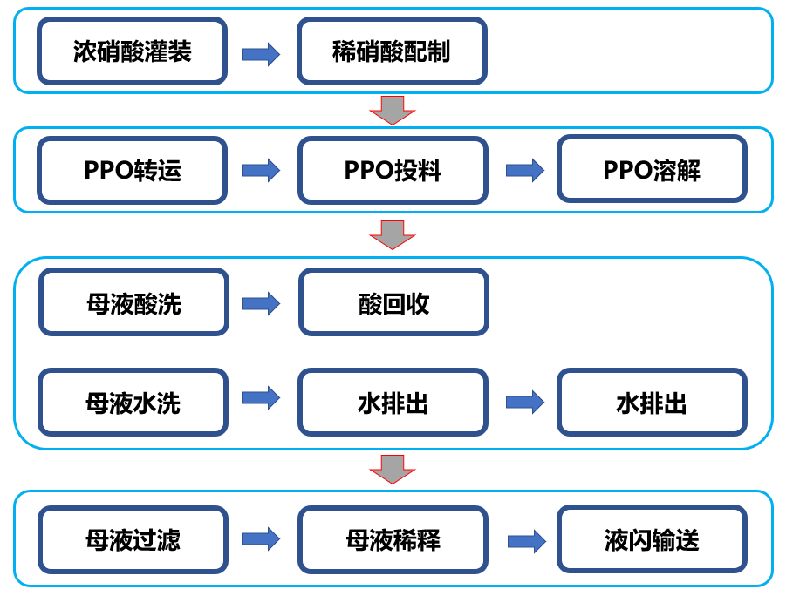
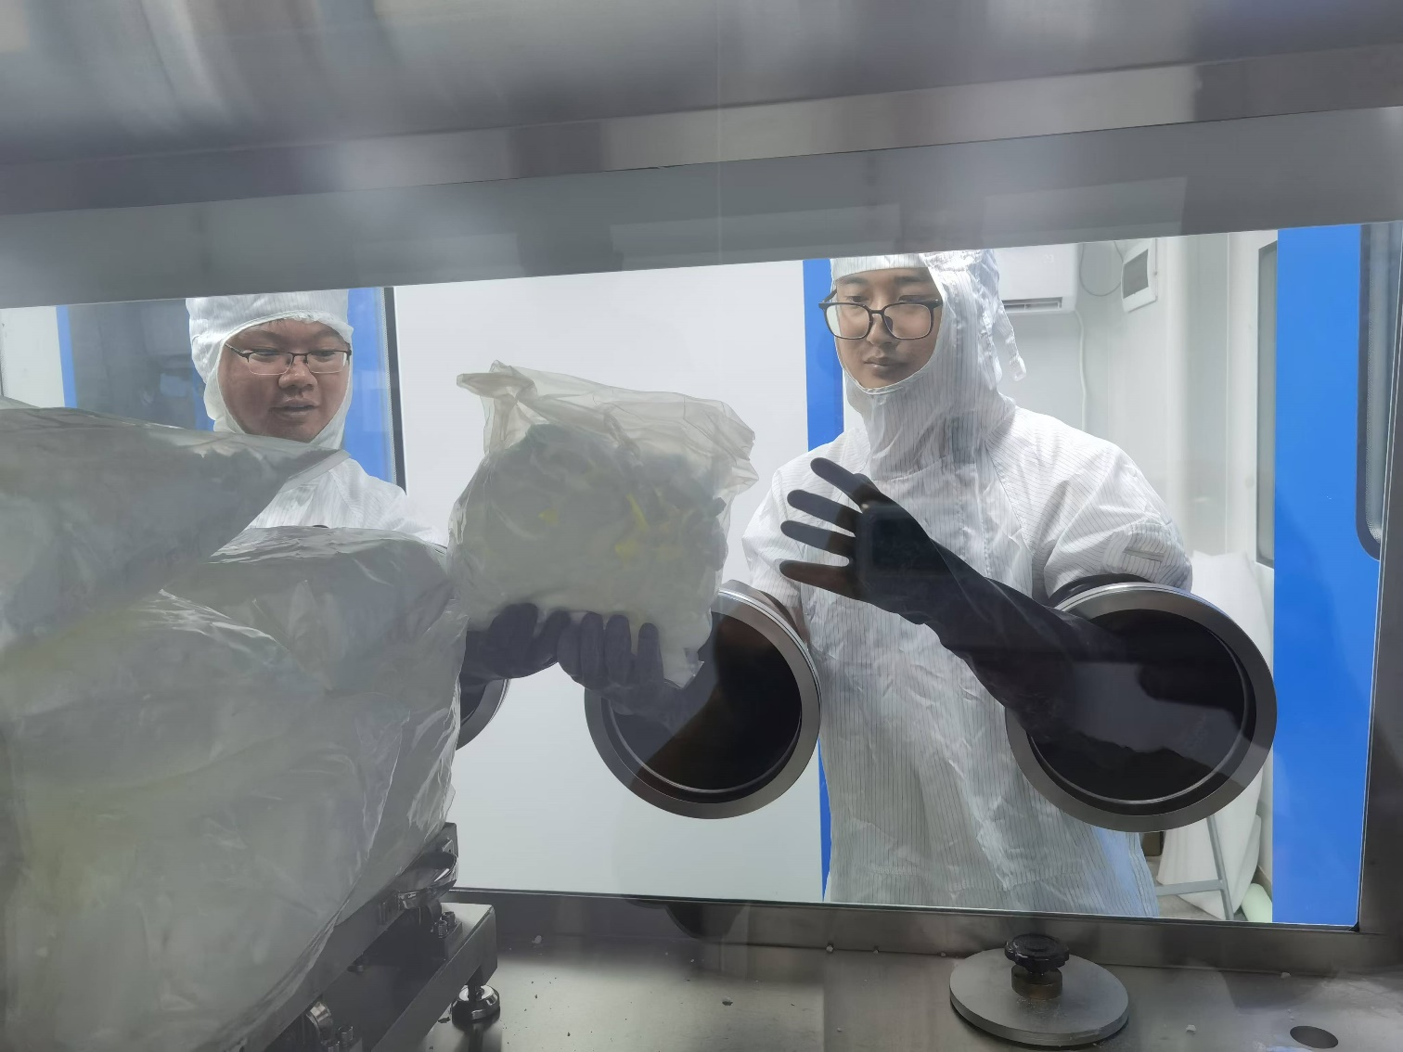
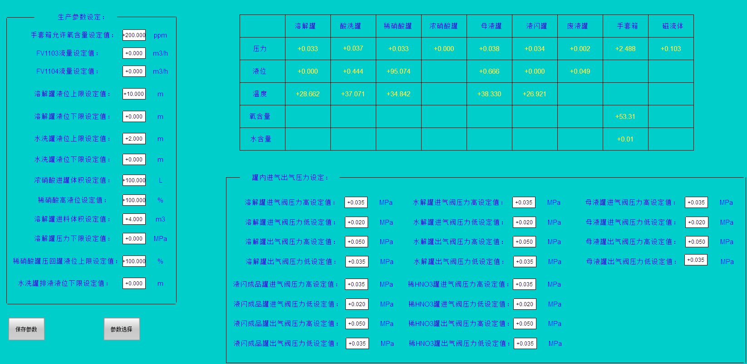
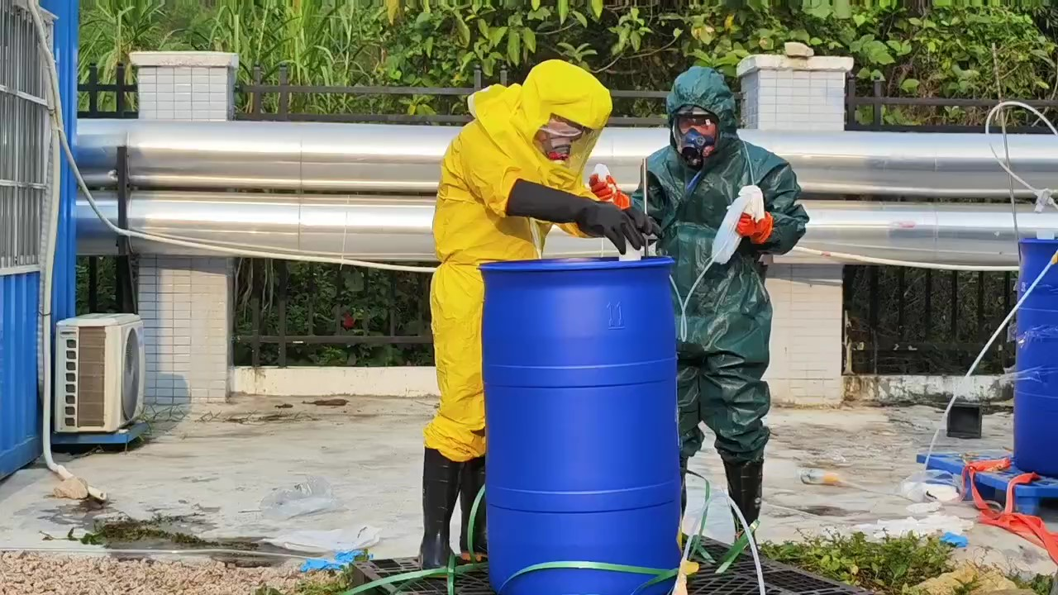
（邵俊禹、李文杰、刘万金、孙汉生、方建、孙丽君、蔡啸、邱金生、胡涛、周莉等）
调试、调试、再调试
富有成效的一年
全流程调试
考硬件、编软件
考察硬件可靠性，早发现问题
优化软件可操作性
练流程，调参数33个
编写控制逻辑13组
校准仪表，系统内，系统间
通过最终验收
2025年2月份正式灌装

Slide 5
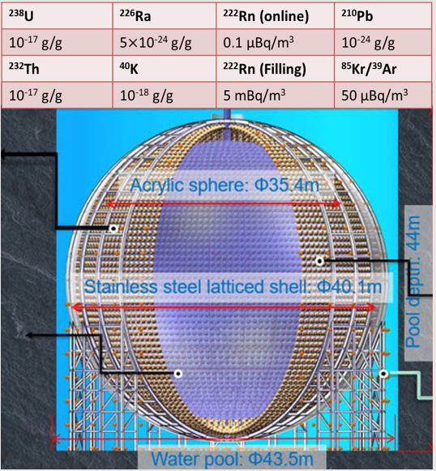
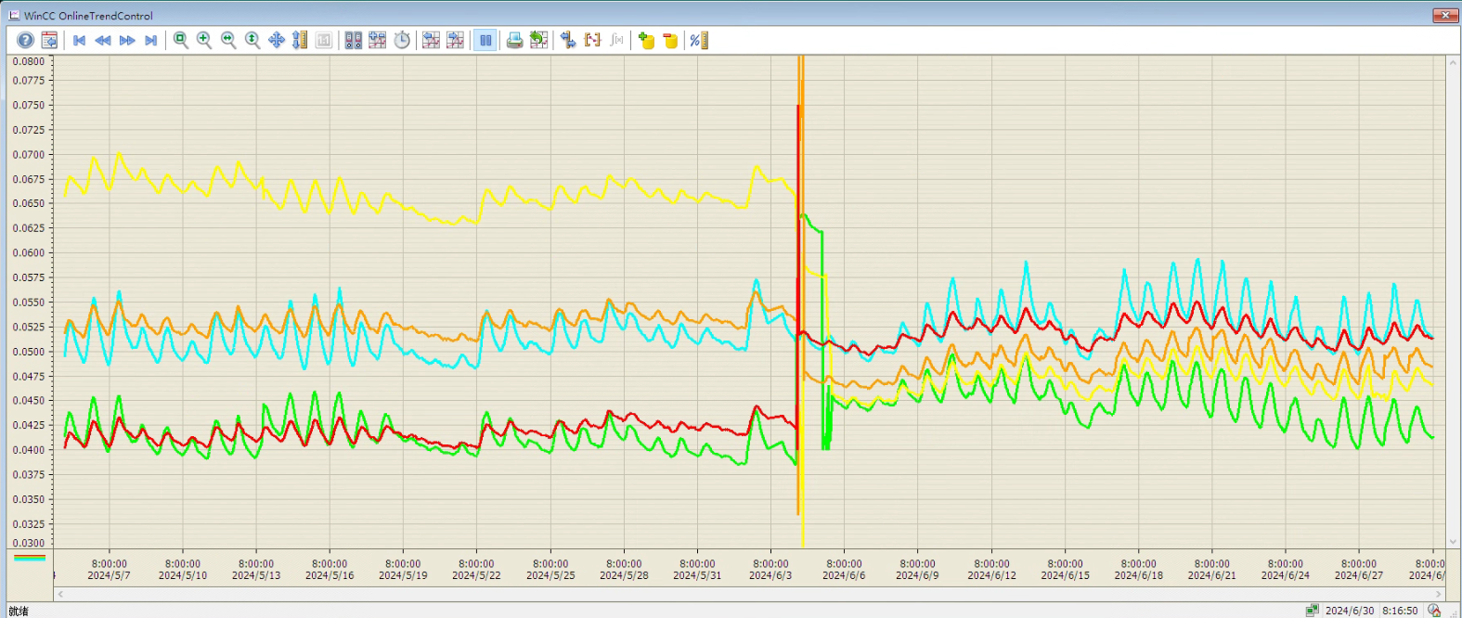
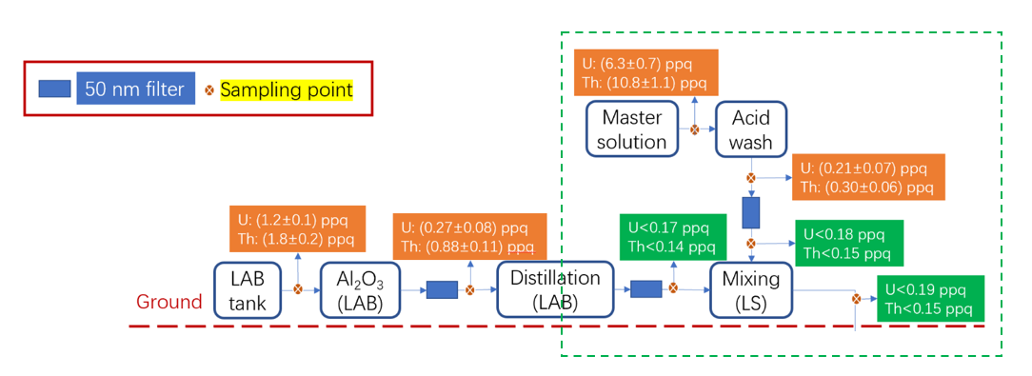
液闪的挑战、混制系统的性能表现
超纯液闪的挑战
灰尘<10毫克
漏气率<1.0×10-6 mbarl/s
洁净系统建造
漏气率、颗粒物
光谱、ICPMS
全流程质量控制
所有罐体和管道100%合格
混制系统的表现
提纯发光物质2个量级
气密性优良

Slide 6
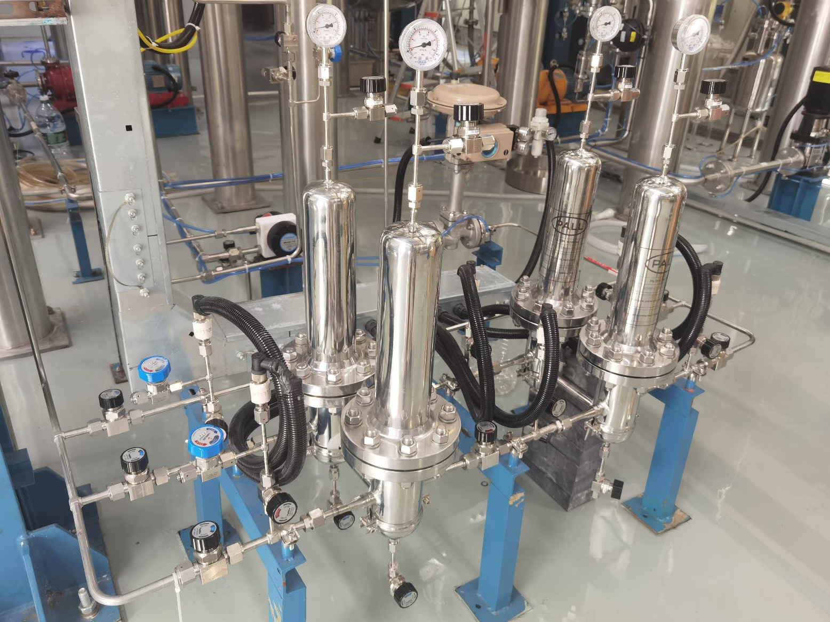
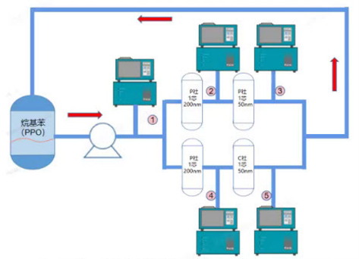
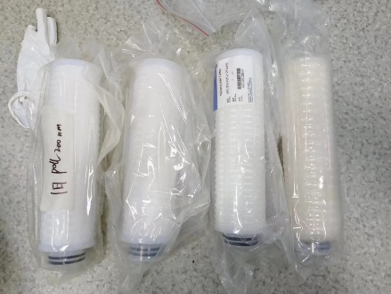
过滤提纯研究
（方建，邵俊禹，博士在读）
研究动机
PPO要求U Th<0.003 ppt
厂家做到0.5 ppt
酸洗提纯1个量级
确认过滤器可以提纯1个量级
重要结论
U/Th提纯效率>1量级（ppq水平）
颗粒物压低3-4个量级
国产滤芯可以替代进口

Slide 7
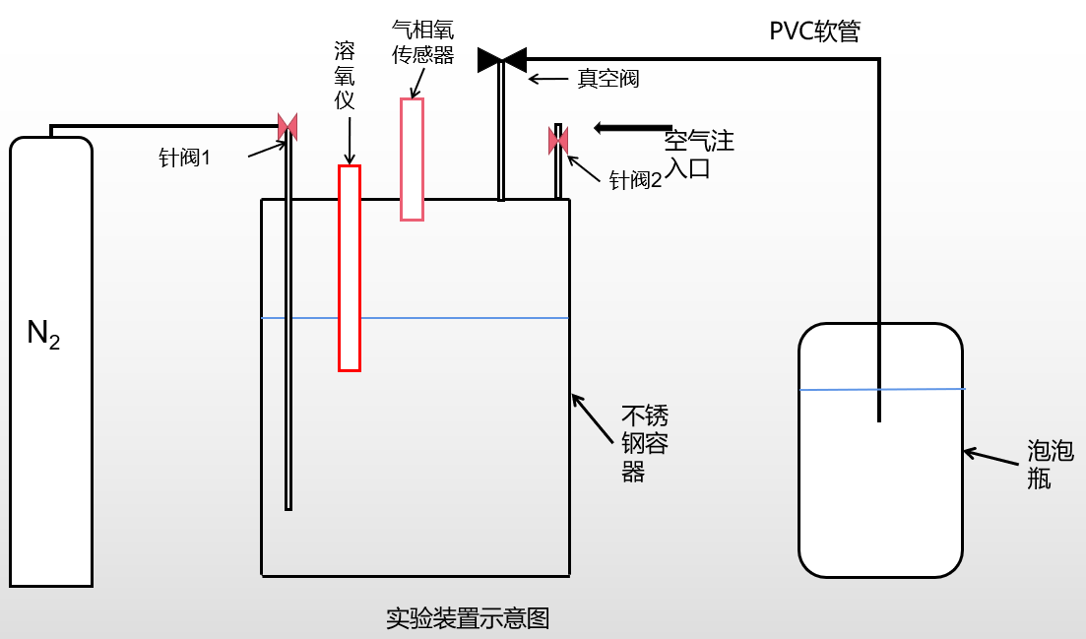
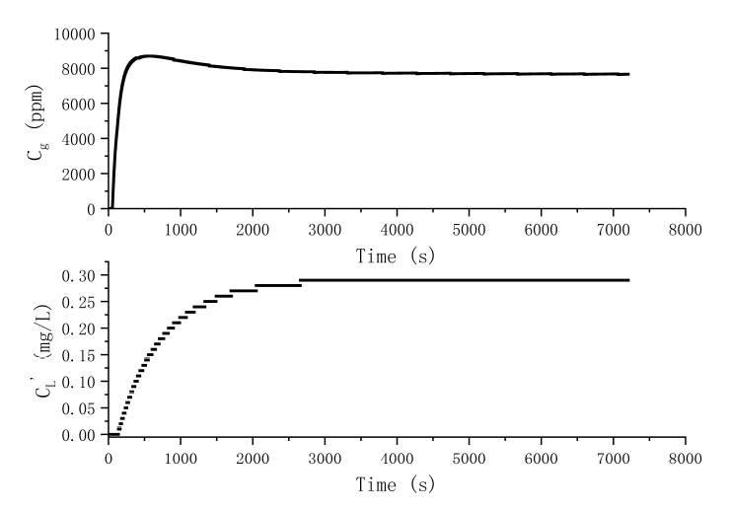
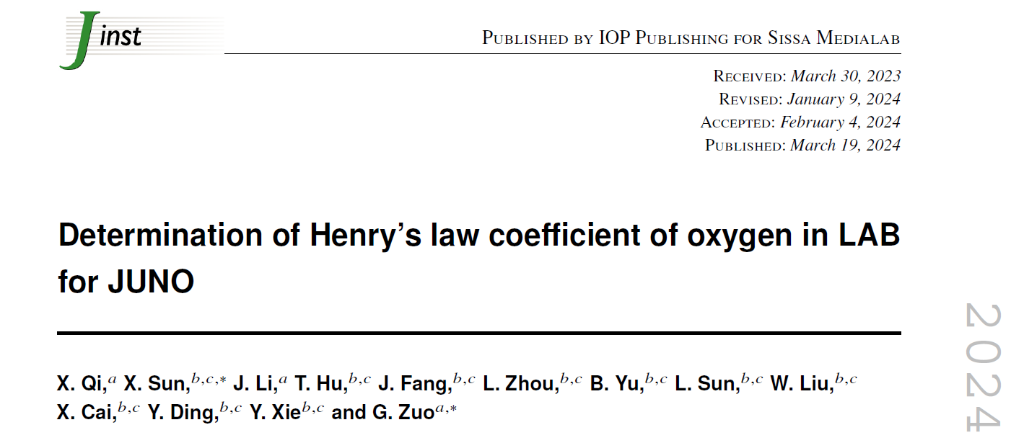
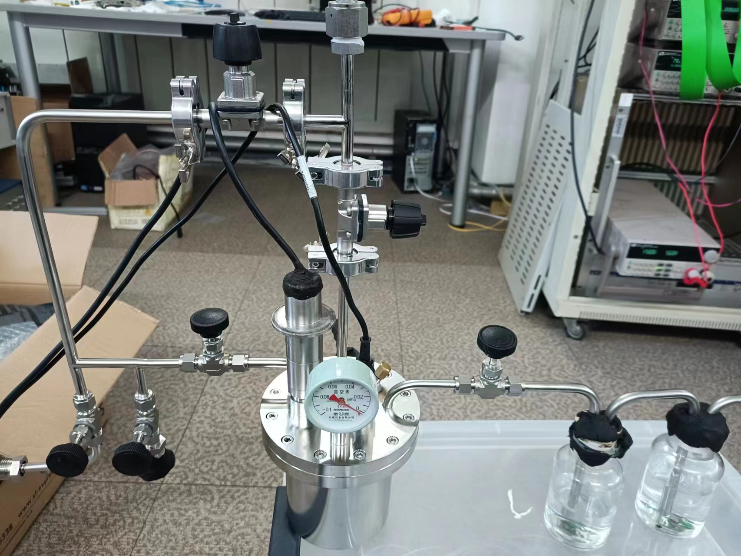
氧气检漏研究（创新方法）
（齐晓辉 硕士毕业，詹琪华 客座在读）
研究动机
ORSIRIS发现氡气超标，定位漏点
氦气检漏不可行、不允许
通过溶氧间接测量（创新方法）
自主研制
主要进展
首次完成LAB中氧气溶解度测量
JINST文章已发表
观察到了泡泡瓶的氧气反渗透现象
仪器现场调试中
培养硕士一名
gas-phase oxygen sensor
dissolved oxygen meter

Slide 8
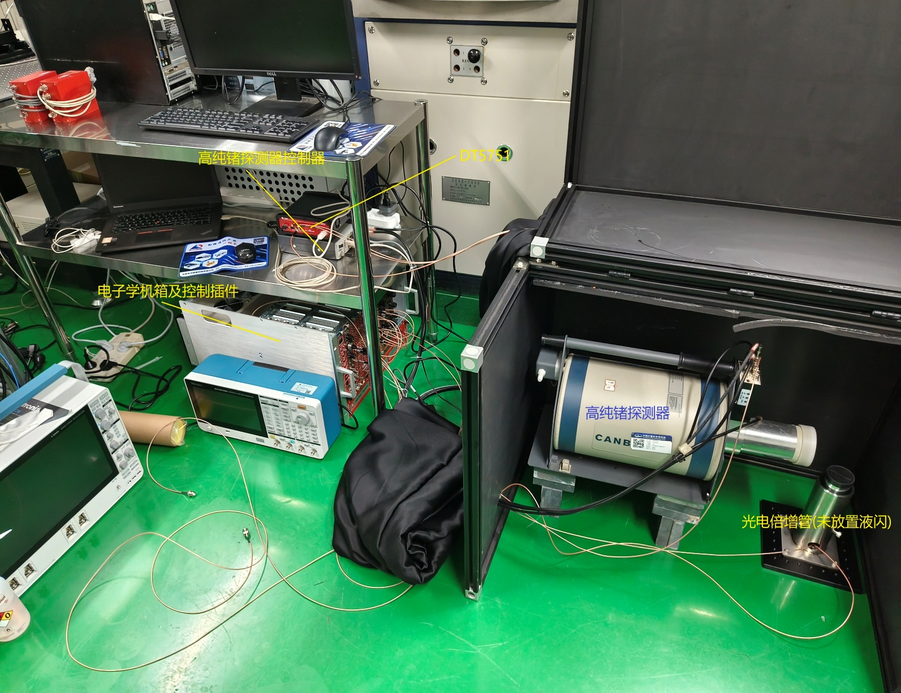
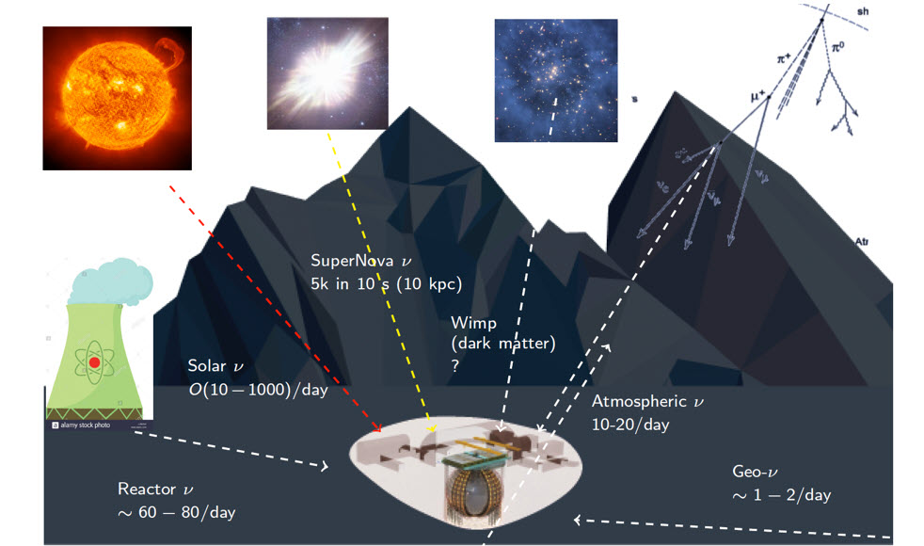
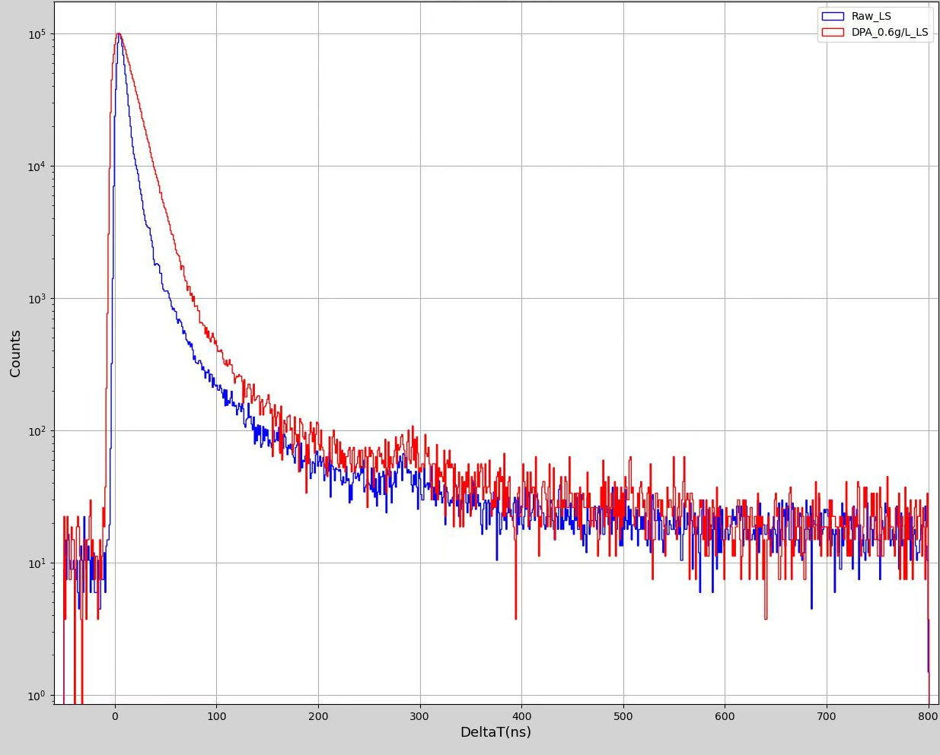
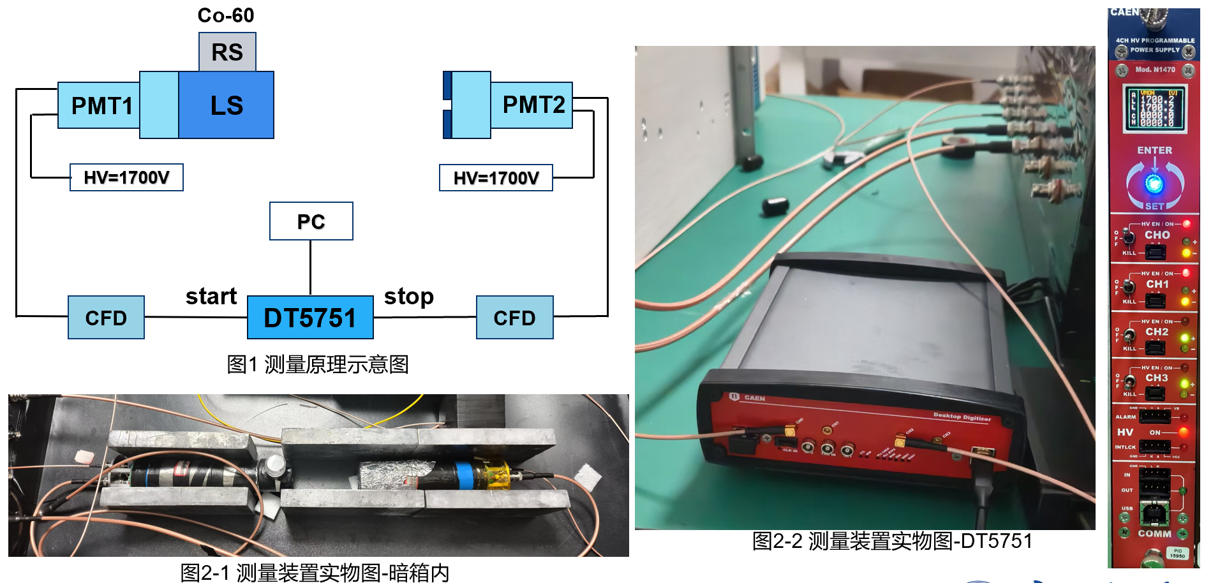
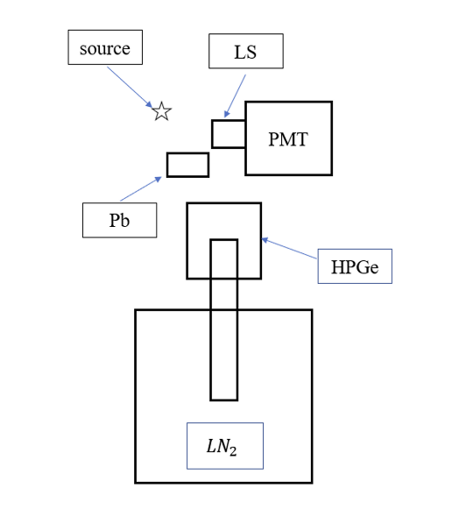
液闪性能研究
（邵俊禹 博士在读）
研究动机
液闪性能，为物理分析关键参数
光产额、能量分辨率
衰减时间、波形分辨
发光非线性
主要进展
高速波形获取系统
单光子时间性能测试系统
广角康普顿散射测试系统
博士 在读一名

Slide 9
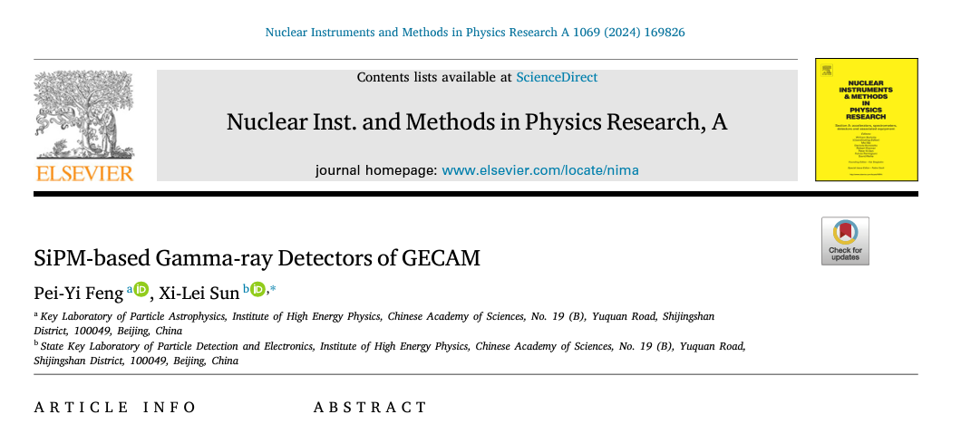
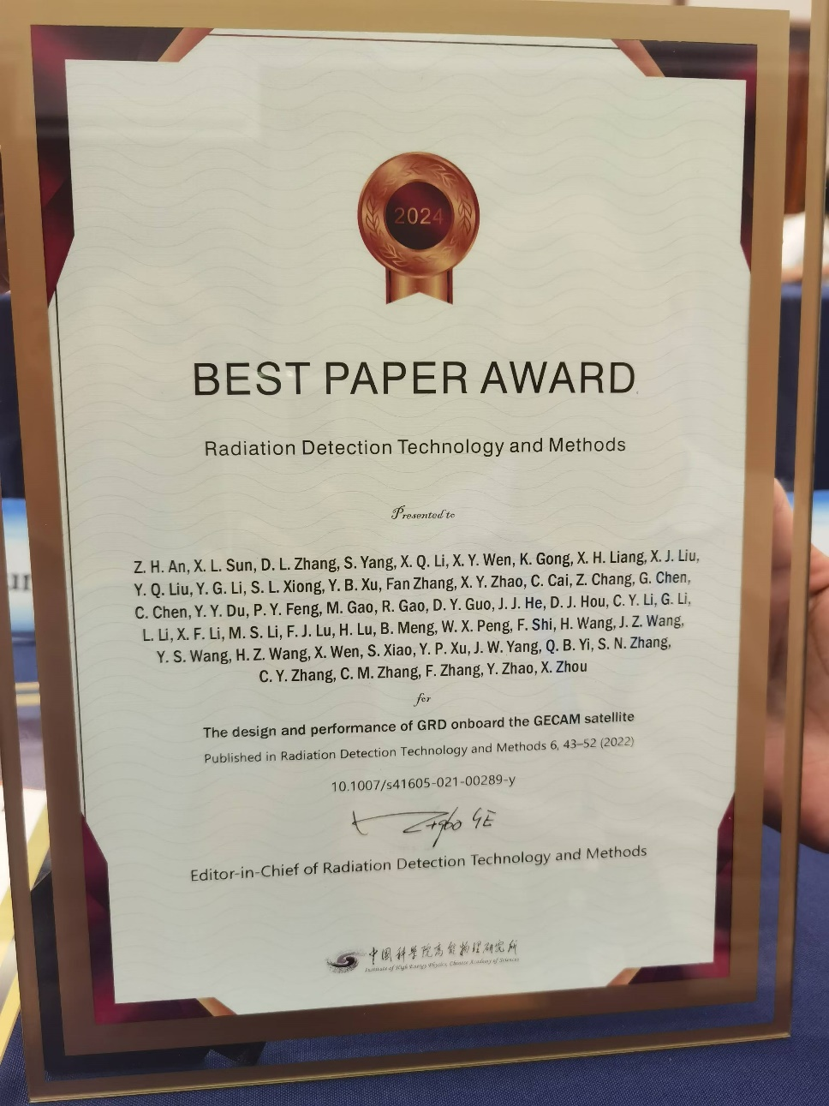
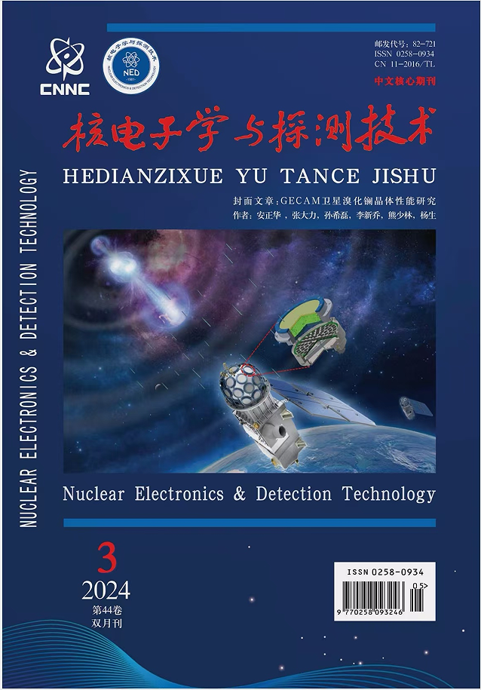
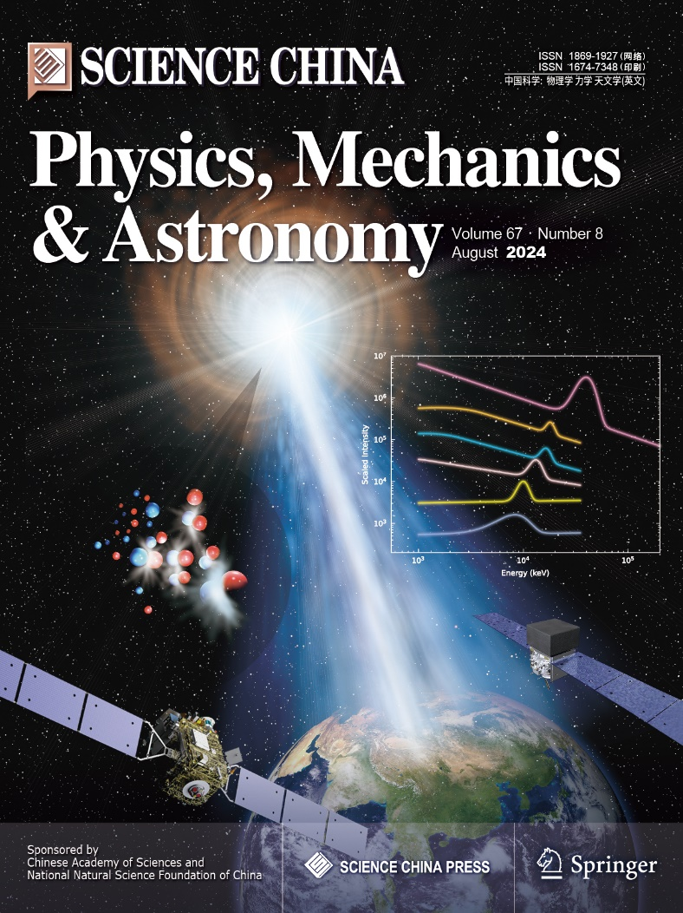
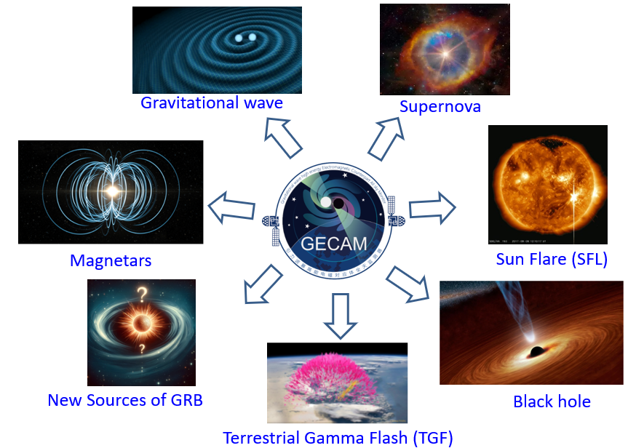
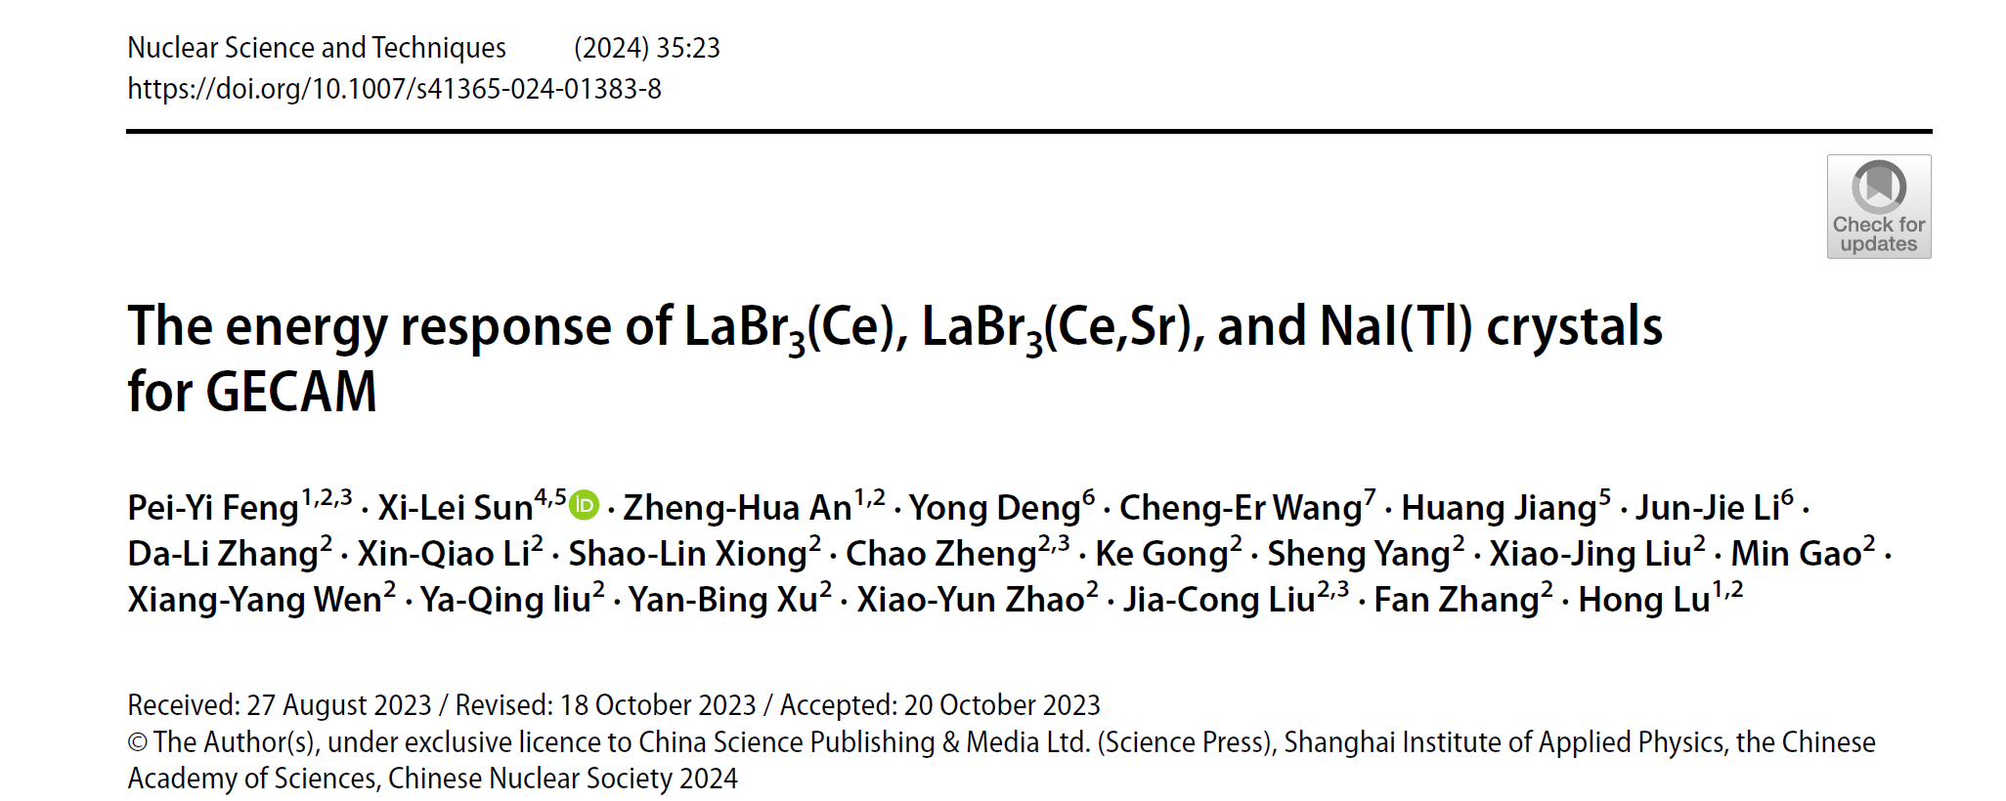
GECAM探测器
（谷冯柏 硕士毕业，张文杰 硕士在读，封佩宜 博士在读）
重要成果
核电子学与探测器技术 封面文章（第三）
最强伽马暴观测中国科学 封面文章
RDTM 2024 最佳文章（第二）
申报专利4项（1项第二，3项第五）
PISA meeting（大会报告）
第十四届全国粒子物理大会（分会报告）
技术拓展
SiPM耐辐照技术，CEPC电磁量能器、HERD等，一名硕士在读
SiPM探测器技术应用，国家重点研发

Slide 10
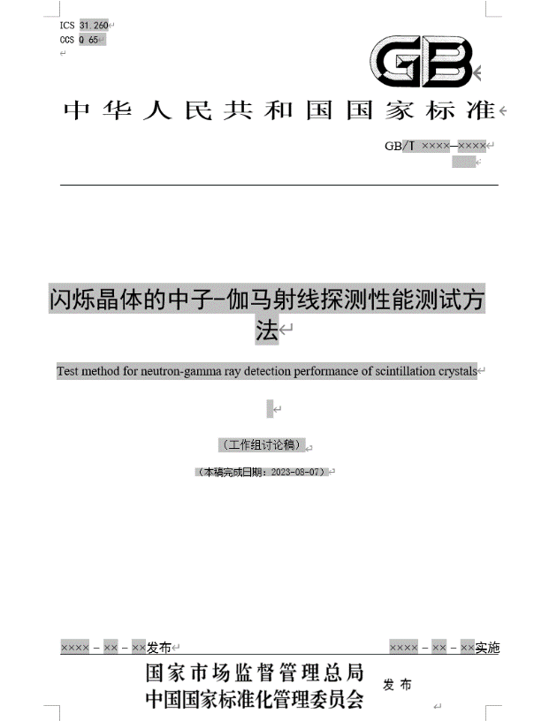
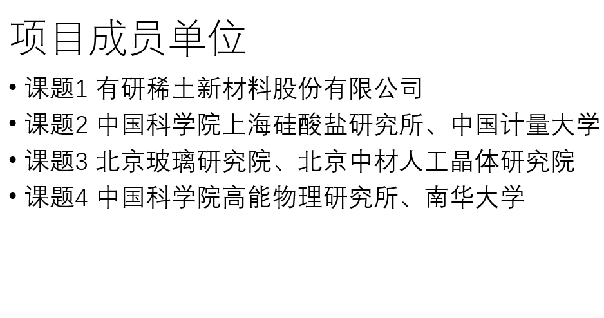
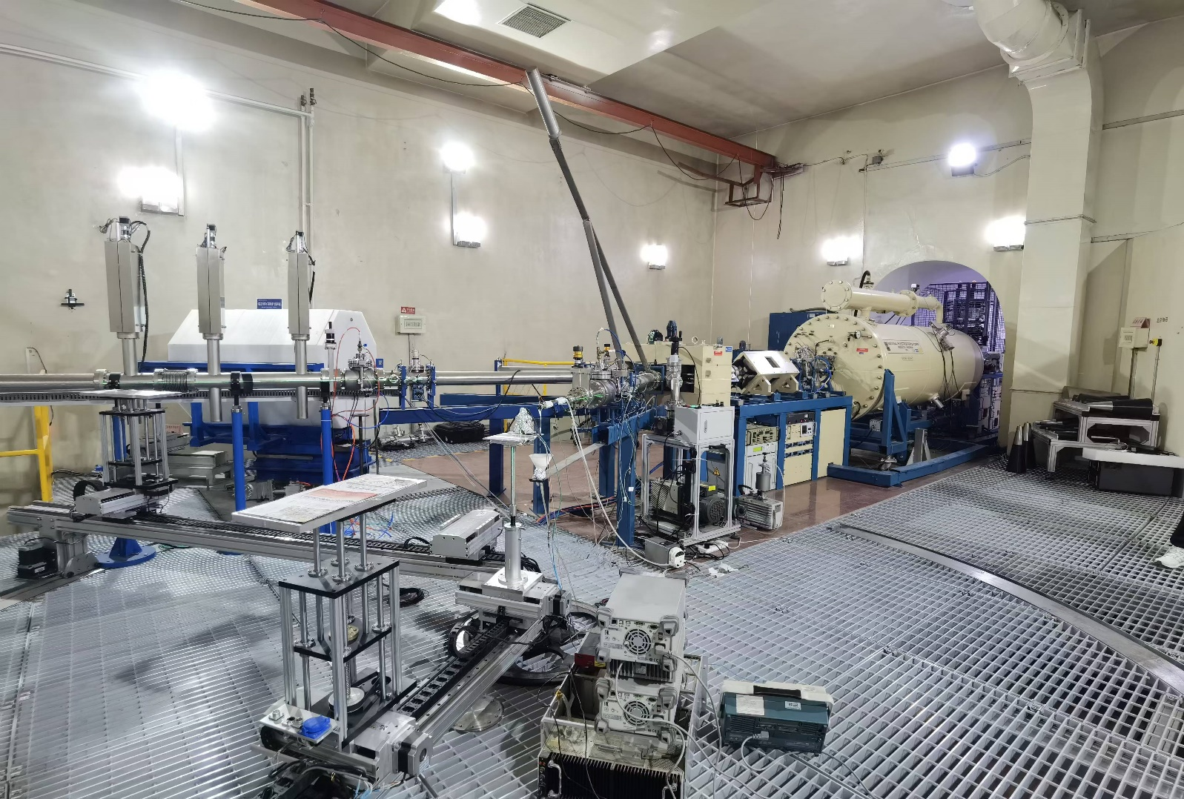
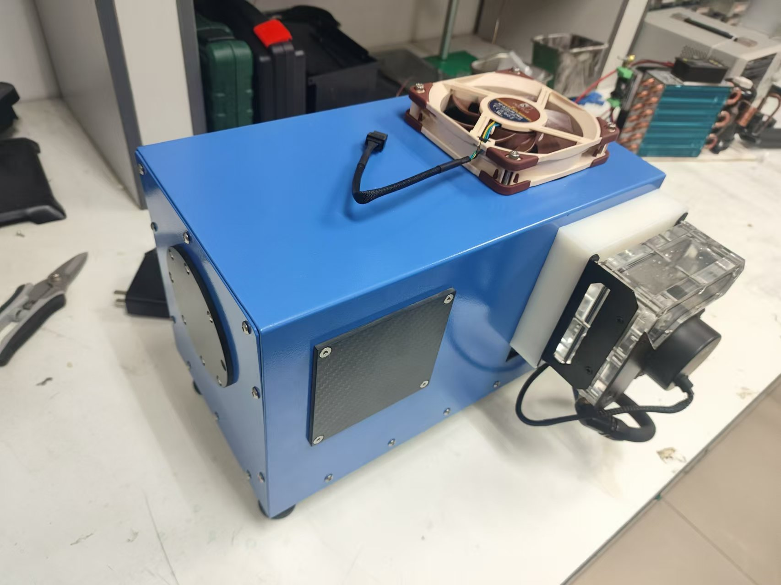
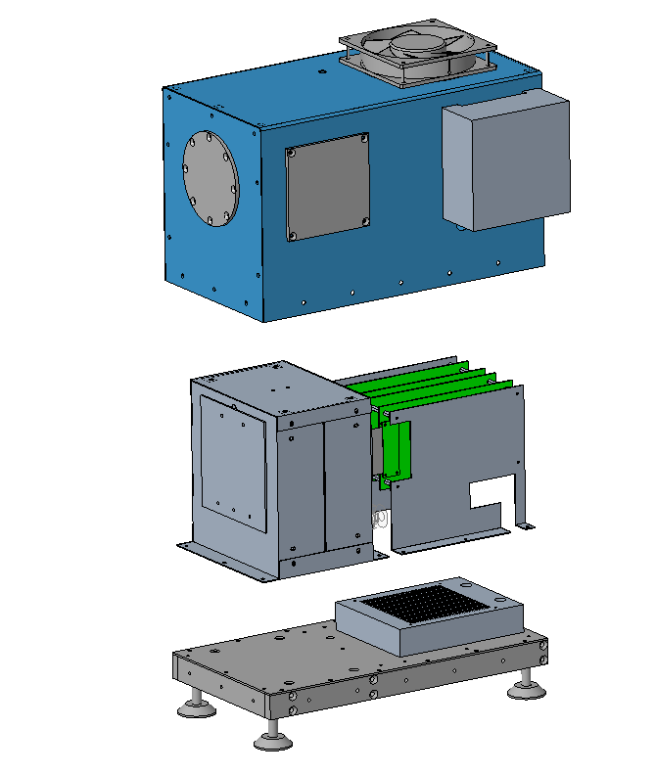
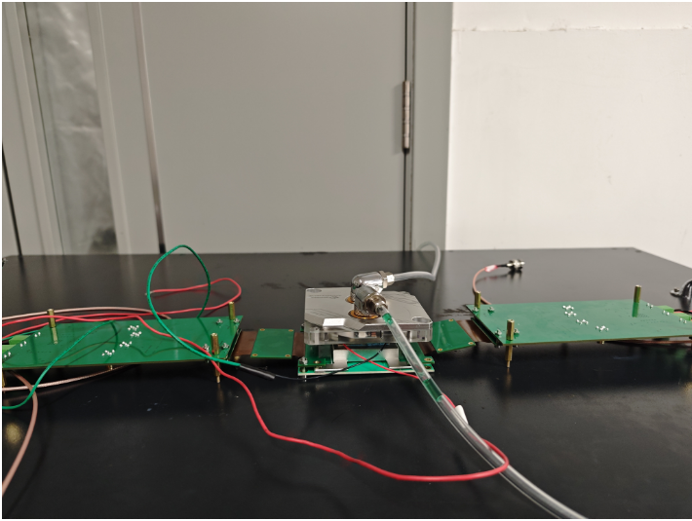
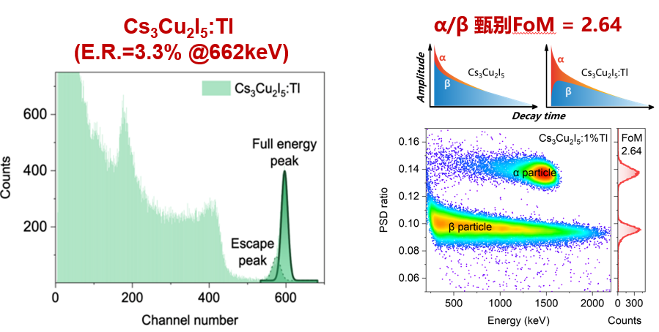
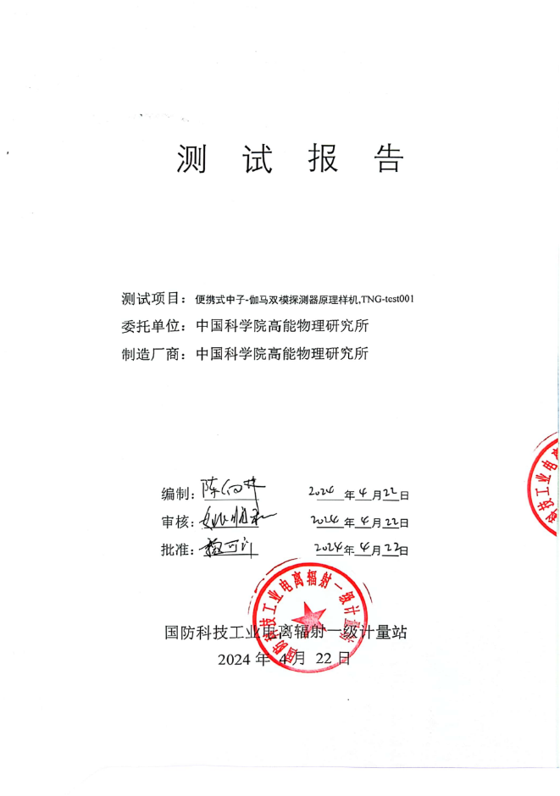
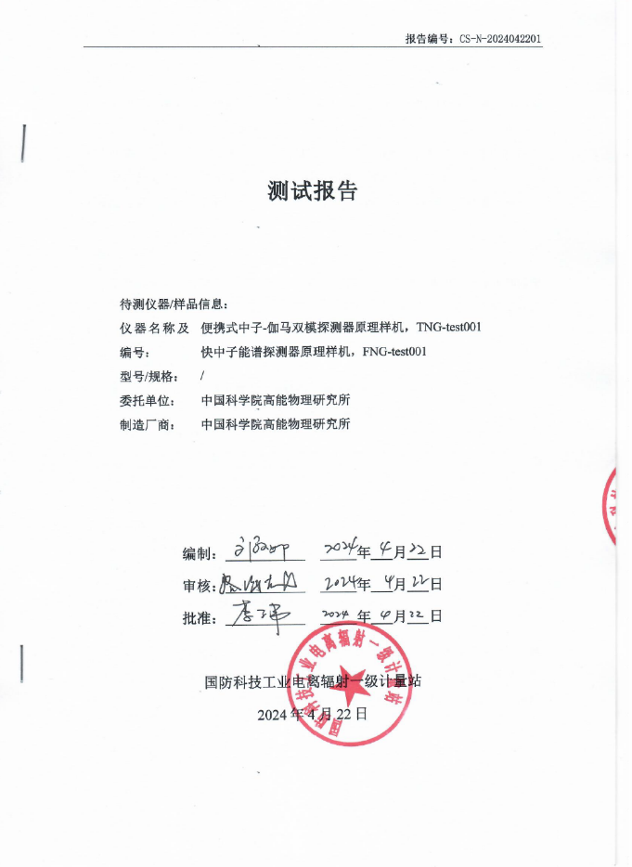
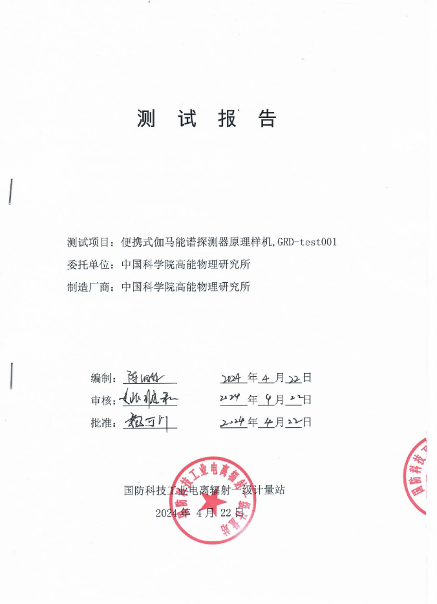
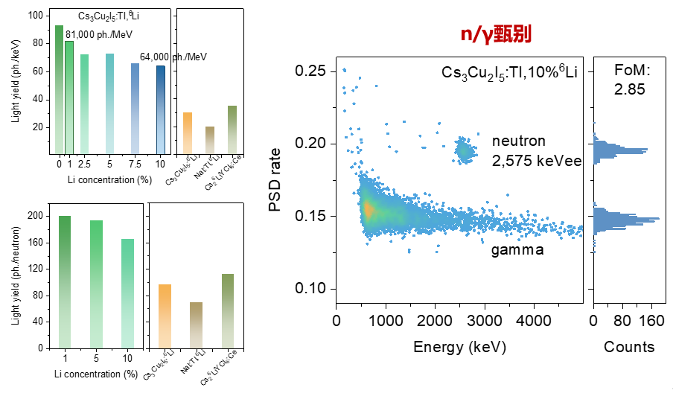
（郭飞燕，硕士毕业
高艾勤、何一鸣 硕士在读
江晓山、王仰夫、胡俊）
国家重点研发计划课题（伽马中子探测器，470万）
课题目标
联合原材料、晶体厂家（课题1-3）
探测器研制（课题4）
溴化镧伽马射线能谱探测器
CLYC中子伽马双模探测器
重要进展
顺利通过中期检查
原理样机通过第三方测试
国家标准20242033-T-609（已立项）
SiPM制冷技术（创新点）
探测器正在集成测试
新型闪烁体研究发表3篇文章

Slide 11
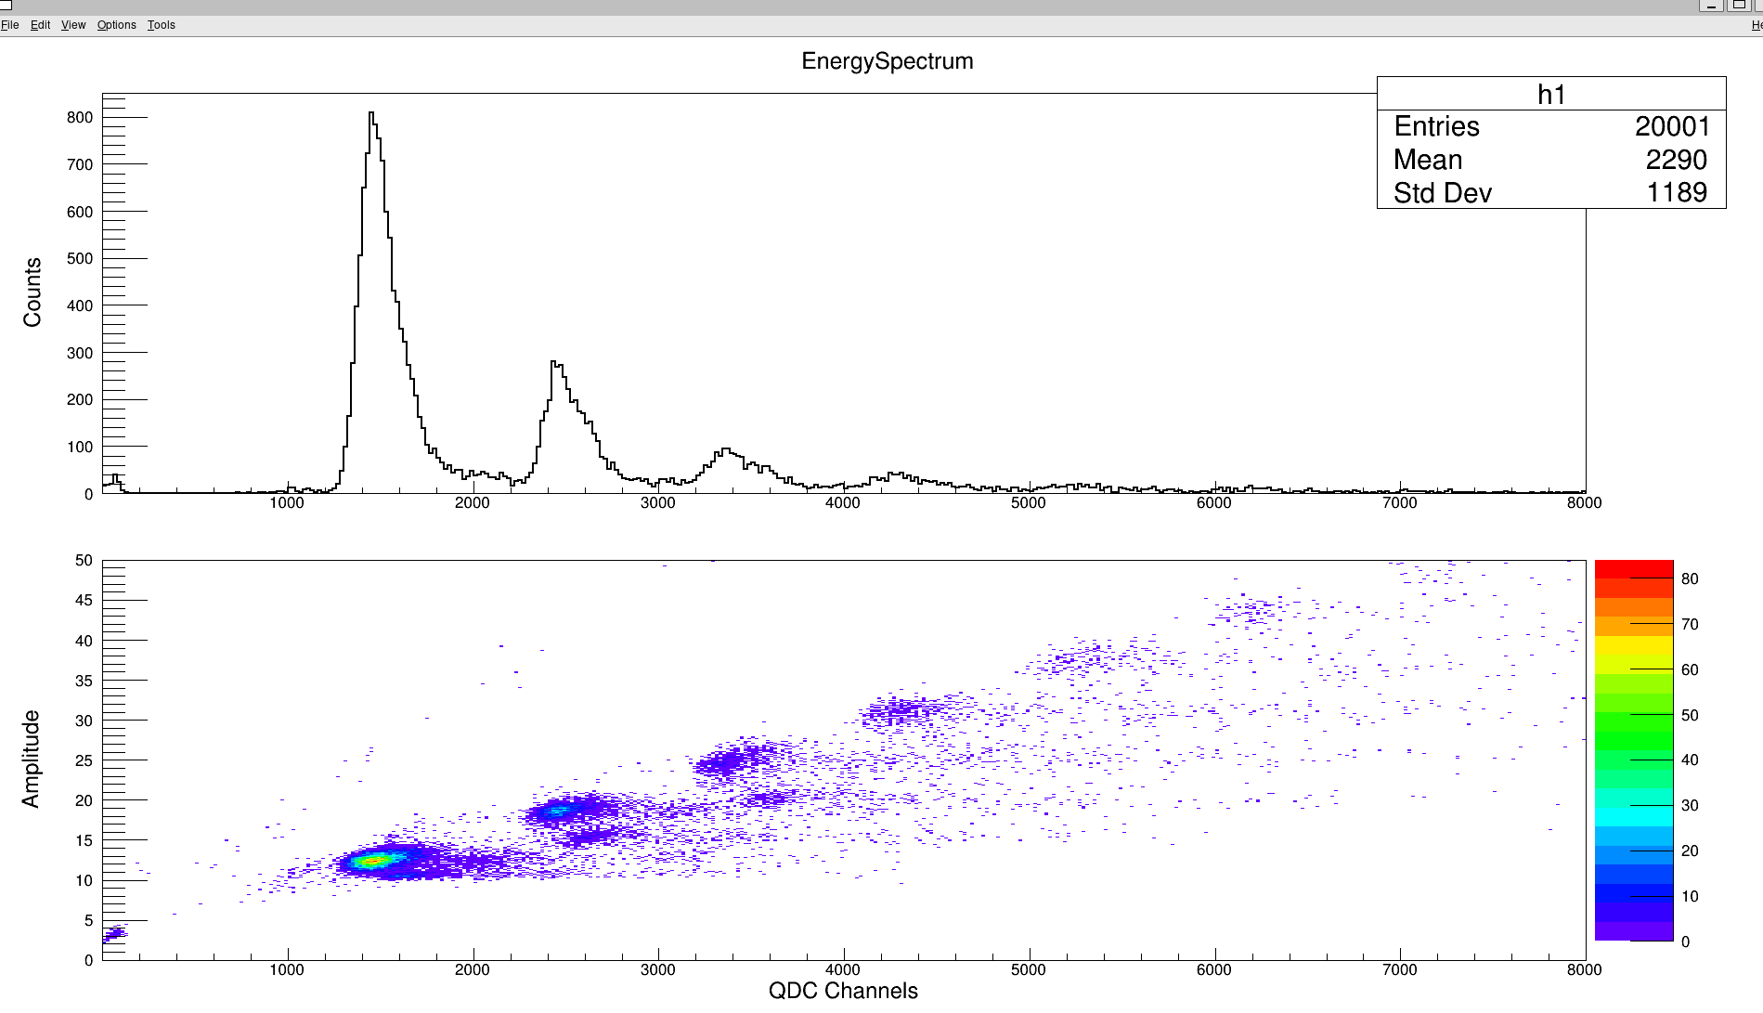
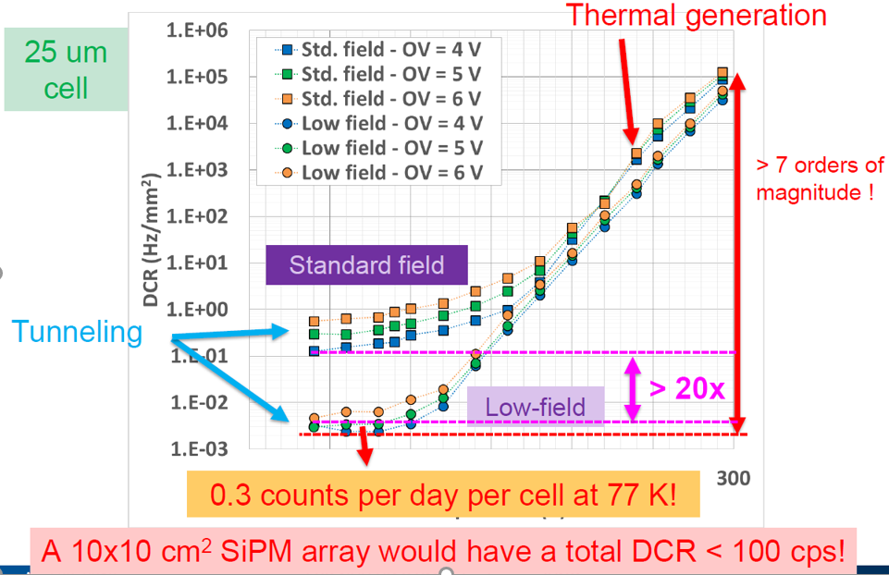
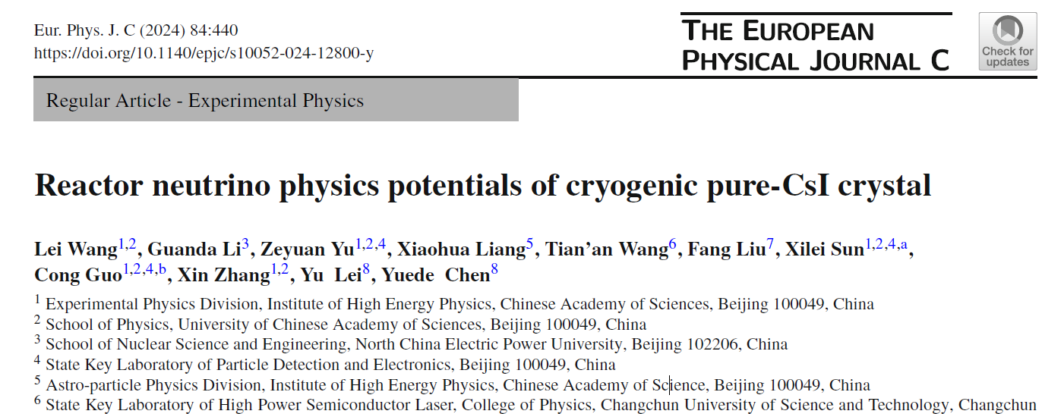
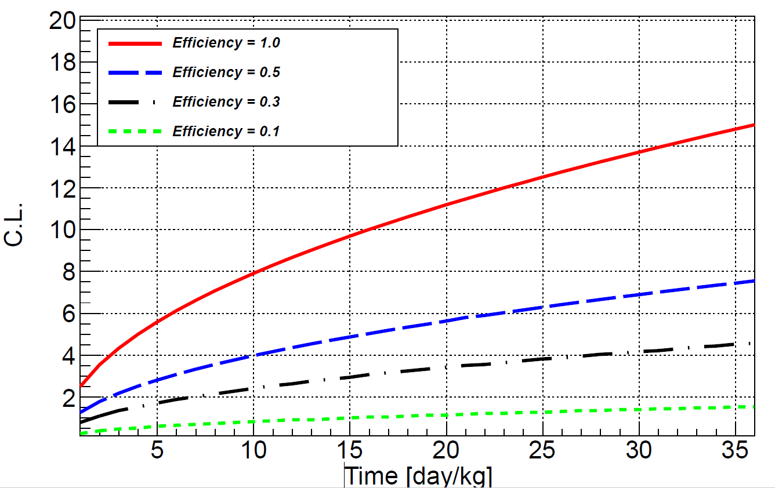
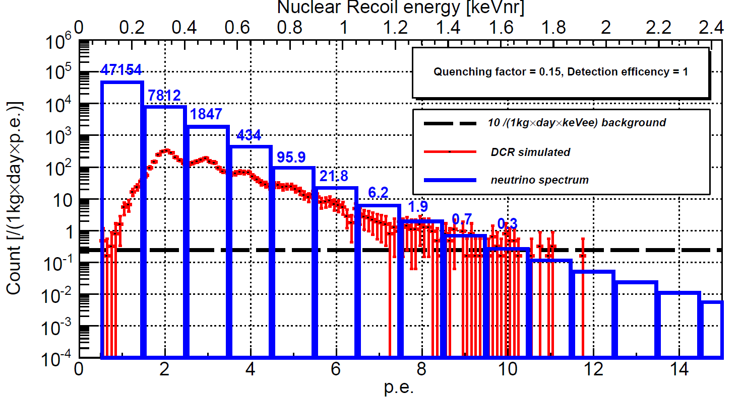
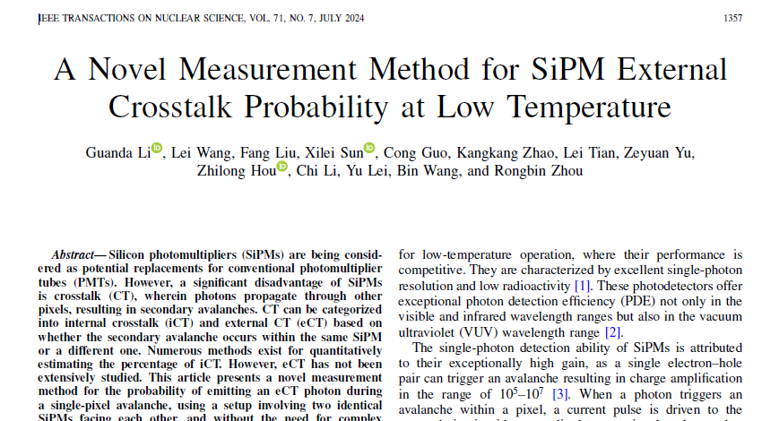
（王磊，博士毕业，李冠达 硕士毕业，周荣斌、刘涛硕士在读，郭聪，于泽源，侯治龙、刘晶SDSU 、刘倩UCAS）
中微子相干散射探测技术
研究动机
40K低温CsI+SiPM+TPB (创新方案)
相干散射实验
中微子探测器小型化
灵敏度最高闪烁探测器
重要进展
0.001Hz/mm2，PDE 60%（最后一块短板补齐）
QF 10%-15% (by 刘晶)
77K温度探测器原型实验（EPJC已发表）
40K低温原理实验实验正在进行
2名硕士在读
AFBR-S4N66P014M NUV-MT Silicon Photomultiplier

Slide 12
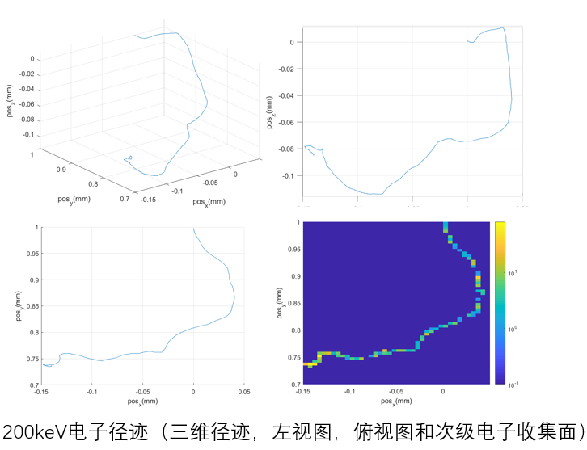
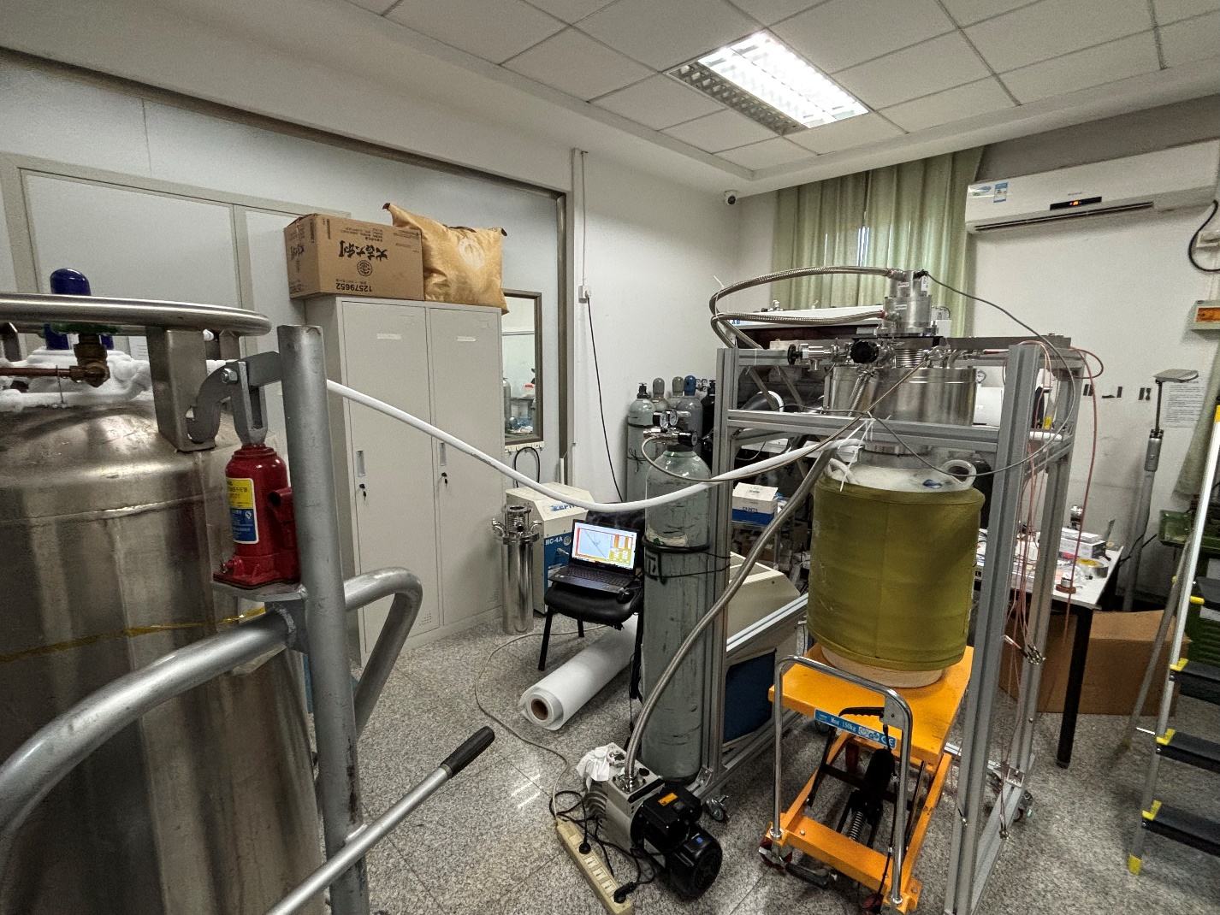
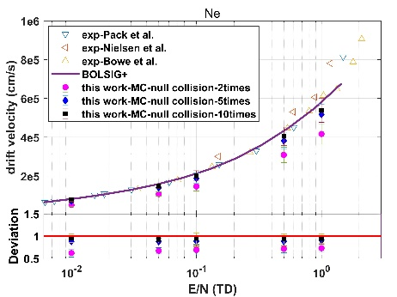
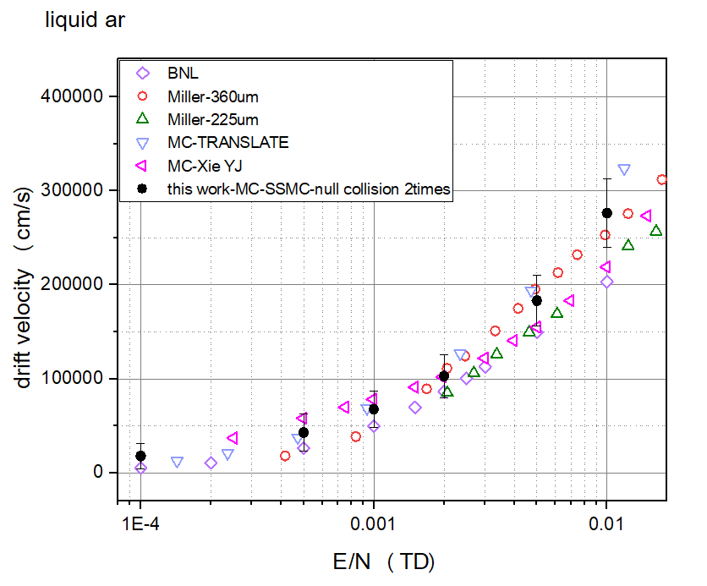
eBubble TPC探测器研究
（曹蕾，博士在读 中大，刘涛、张卫茜 硕士在读 马翰堃、孙向明 华师、侯治龙、叶竞波 ）
研究动机
面向太阳中微子探测
液He/Ne内反冲电子径迹的3D高精度测量
eBubble+像素芯片读出 (创新方案)
新型伽马相机
重要进展
硬件，建造20K低温保持器，正在调试
软件，完成电子在气体（ He, Ne, Ar, Kr, Xe ）和液体（ Ar, Kr, Xe）内漂移仿真
ebubble模拟软件开发进行中
一名博士，2名硕士在读

Slide 13
超导量子比特探测器研发
（王骏华（量子院）、丁雪峰、李正伟、严代康、周顺、高宇、晁伟（北师大）、李玉峰）
研究动机
面向中微子、暗物质粒子探测实验
粒子探测技术重大突破，阈值至meV量级
新原理，利用超导库珀对能隙0.3meV
比传统原子能级跃迁低3-4个量级
打开人类观察世界新窗口，轴子、宇宙背景中微子等
重要进展
硬件组，王骏华（量子院）、丁雪峰、李正伟、严代康
物理组，周顺、高宇、晁伟（北师大）、李玉峰
首次测量了SiPM 在10mk 的性能，可用于单光子探测
正在讨论新物理机制，推进探测器原理性实验

Slide 14
文章/专利/国家标准汇总
编号 | 文章/专利/标准 | 作者排名
1 | Ultra-pure liquid scintillators for JUNO and beyond, J. Shao et al 2024 JINST 19 C04009, https://doi.org/10.1088/1748-0221/19/04/C04009 | 通讯
2 | Determination of Henry’s law coefficient of oxygen in LAB for JUNO，X. Qi et al 2024 JINST 19 P03011，DOI 10.1088/1748-0221/19/03/P03011 | 通讯
3 | Exciton-harvesting enabled efficient charged particle detection in zero-dimensional halides， Wang et al. Light: Science & Applications (2024) 13:190 https://doi.org/10.1038/s41377-024-01532-z | 通讯
4 | Effects of 6LiF and 6LiCl codoping on gamma and neutron detection performance of NaI:Tl single crystal scintillators，Radiation Measurements 177 (2024) 107232，https://doi.org/10.1016/j.radmeas.2024.107232 | 通讯
5 | Enhancement of alpha/beta ratio in NaI:Tl,6Li neutron-gamma scintillators by rare earth co-doping，Nuclear Instruments and Methods in Physics Research A 1064 (2024) 169451，https://doi.org/10.1016/j.nima.2024.169451 | 通讯
6 | SiPM-based Gamma-ray Detectors of GECAM，Nuclear Instruments and Methods in Physics Research A 1069 (2024) 169826，https://doi.org/10.1016/j.nima.2024.169826 | 通讯
7 | The energy response of LaBr3(Ce), LaBr3(Ce,Sr), and NaI(Tl) crystals for GECAM，Nuclear Science and Techniques (2024) 35:23 https://doi.org/10.1007/s41365-024-01383-8 | 通讯
8 | A Novel Measurement Method for SiPM External Crosstalk Probability at Low Temperature， IEEE TRANSACTIONS ON NUCLEAR SCIENCE, VOL. 71, NO. 7, JULY 2024 https://doi.org/10.1109/TNS.2024.3411609 | 通讯
9 | 闪烁晶体几何形状、表面处理和单双面读出对伽马射线探测器光收集的影响，核电子学与探测技术https://doi.org/10.20173/j.cnki.ned.20240527.002 | 通讯
10 | Reactor neutrino physics potentials of cryogenic pure-CsI crystal，Eur. Phys. J. C (2024) 84:440，https://doi.org/10.1140/epjc/s10052-024-12800-y | 通讯
11 | GECAM卫星溴化镧晶体性能研究，核电子学与探测技术，Vol.44 No.3 Mar. 2024 封面文章 | 第三
12 | 一种高能量分辨阵列式 SiPM探测器的制冷结构，202311564751.1，发明专利 | 第二
13 | 多通道SiPM 数据采集系统、方法、SiPM 型伽马射线探测器及复合型探测器系统，202410844026.8，发明专利 | 第五
14 | 硅光电倍增器信号读出测试系统及测试方法，202311755074.1，发明专利 | 第五
15 | SiPM 型闪烁体探测器，202311116428.8，发明专利 | 第五
16 | 闪烁晶体的中子-伽马射线探测性能测试方法，20242033-T-609，国家标准立项 | 第一
17 | The design and performance of GRD onboard the GECAM satellite，Radiation Detection Technology and Methods (2022) 6:43–52，https://doi.org/10.1007/s41605-021-00289-y 最佳文章 | 第二
见刊11篇文章，审4项专利，1项国家标准立项，获1项最佳论文奖

Slide 15
会议报告汇总
编号 | 报告名称 | 会议
1 | SiPM-based Gamma-Ray Detectors of GECAM，Xilei Sun, 大会报告 | PISAmeeting2024 国际会议
2 | Mixing and Purification of Master Solution for JUNO，Xilei Sun, 海报 | Neutrino2024 国际会议
3 | Cryogenic pure-CsI crystals for neutrino detection potential，Xilei Sun, Chenger Wang，大会keynote报告 | SCINT2024 国际会议
4 | Ultra-high light yield scintillation crystals detector based on low-temperature CsI and SiPMs for CEνNS detection，Xilei Sun, Chenguang Su，大会报告 | CEVNS2024 国际会议
5 | 江门中微子实验的超纯液闪，孙希磊，分会报告 ebubble中微子探测器的MC仿真研究 ，曹蕾，分会报告 基于低温CsI和SiPM的超高光产额中微子相干散射闪烁晶体探测器，孙希磊，分会报告 | 第三届地下和空间粒子物理与宇宙物理前沿问题研讨会 国内会议
6 | Ultra-high light yield scintillation crystals detector based on low-temperature CsI and SiPMs for CEνNS detection，孙希磊，分会报告 | 第二十二届全国核电子学与核探测技术学术年会 国内会议
7 | SiPM-based Gamma-Ray Detectors of GECAM，孙希磊，分会报告 液闪-钨薄片型电磁量能器设计和初步测试，汪恒宇，分会报告 | 中国物理学会高能物理分会第十四届全国粒子物理学术会议 国内会议
国际国内会议贡献9个报告1海报

Slide 16
总结
工程任务
JUNO液闪联合调试，混制系统表现优秀
论文、专利、报告、标准
11篇文章（10通讯，1第三，RDTM最佳文章）
4项发明专利（1第二，3第五）
10个会议报告海报（4国际，6国内）
1项国家标准立项（第一）
基金情况
执行国家重点研发课题一项，470万
获批重点实验室课题一项，10万
公共服务
RDTM最佳审稿人
硬件学生考评
测试中心对外测试
所运动会跳远第二、100米第三
学生培养
毕业2硕士、2本科
职业素质
科研能力
学术组织能力、合作精神
主动性和创造性

Slide 17
2025 更精彩

